Slide 1
NUSOFT混搭VigorAP
UBLink.org

Slide 2
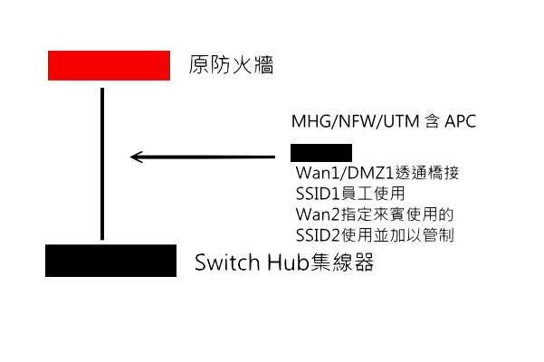
結合現有的防火牆
架構不用變更架構一

Slide 3
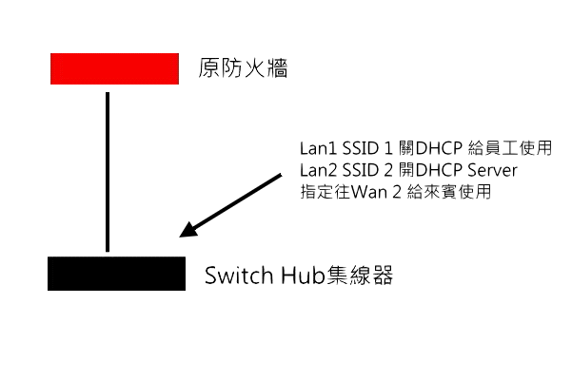
結合現有的防火牆
架構不用變更架構二

Slide 4
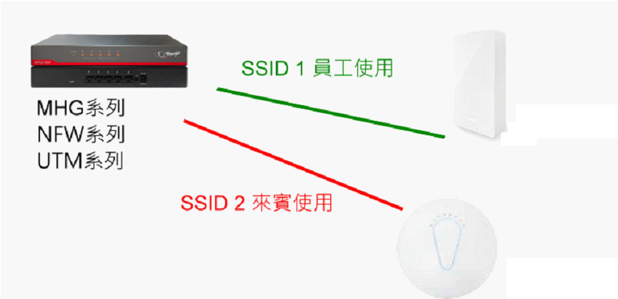
區分來賓與員工的無線網路
SSID 1 / SSID 2

Slide 5
統一驗證
包含遠端的分公司
WEP/WPA/WPA2
  PSK
    Tkip/aes
Radius (Captive Portal)
LDAP (Captive Portal)
POP3(Captive Portal硬體APC)
FB打卡(硬體APC)
@LINE生活商圈打卡(硬體APC)
鎖MAC(硬體APC)

Slide 6
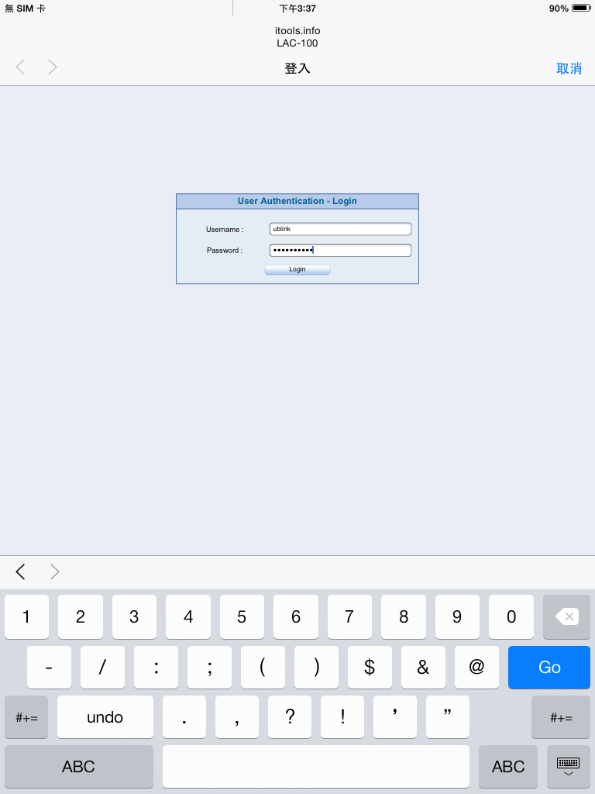
Captive Portal
底圖可換

Slide 7
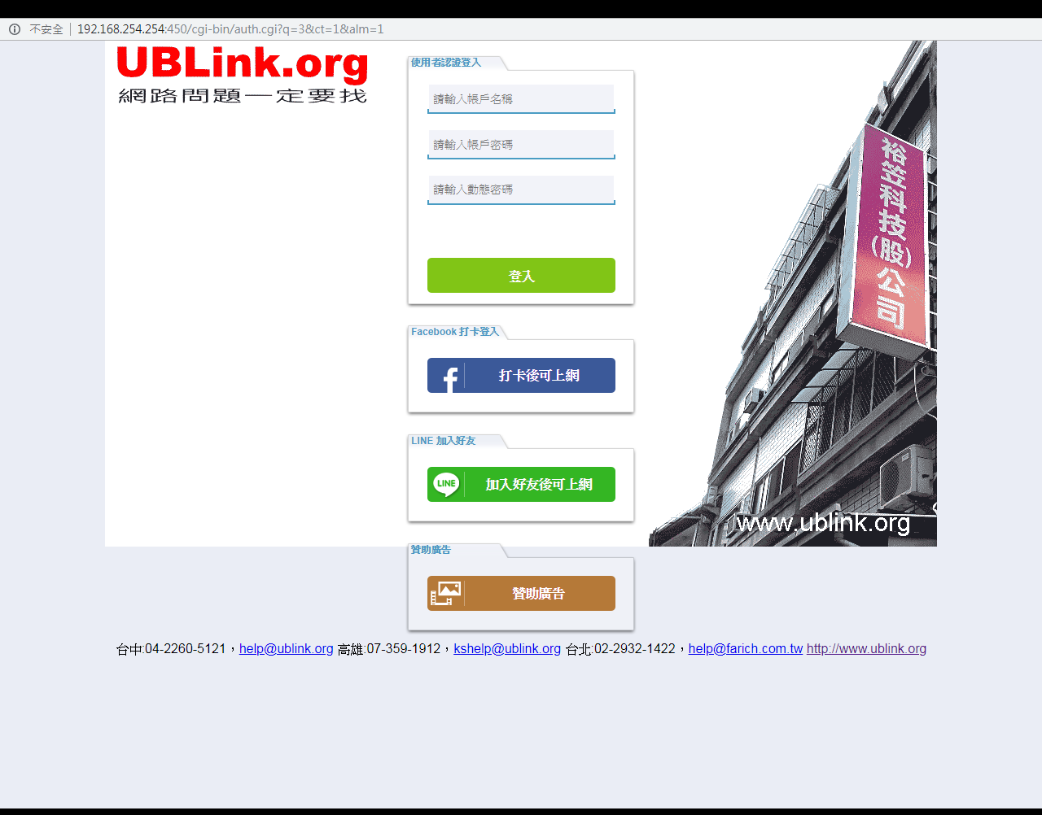
一次多種打卡驗證方式

Slide 8
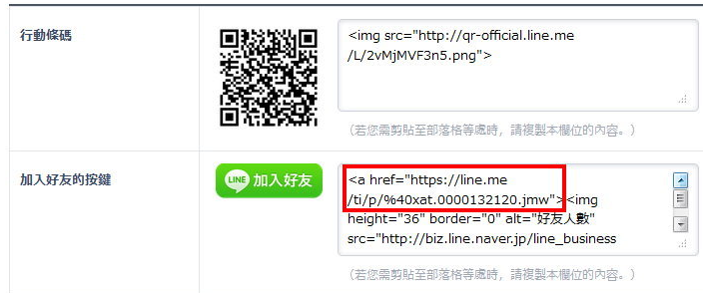
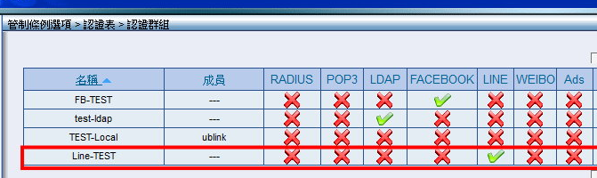
@Line 加入好友

Slide 9
FB打卡驗證
文字可以備註更改

Slide 10
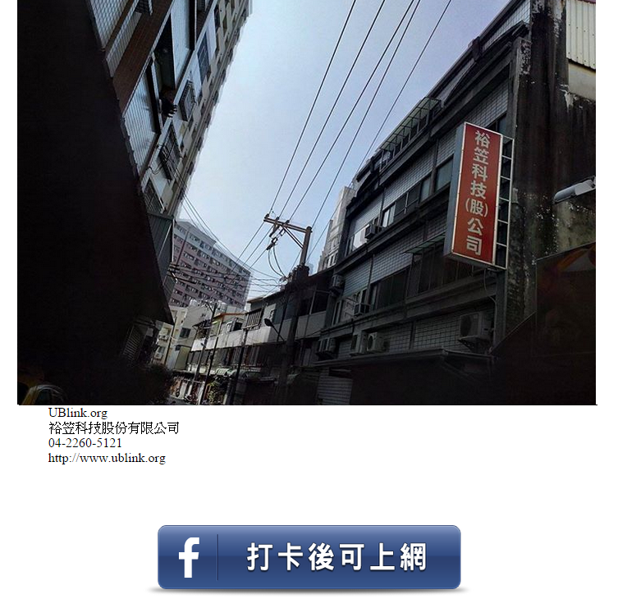
Facebook

Slide 11
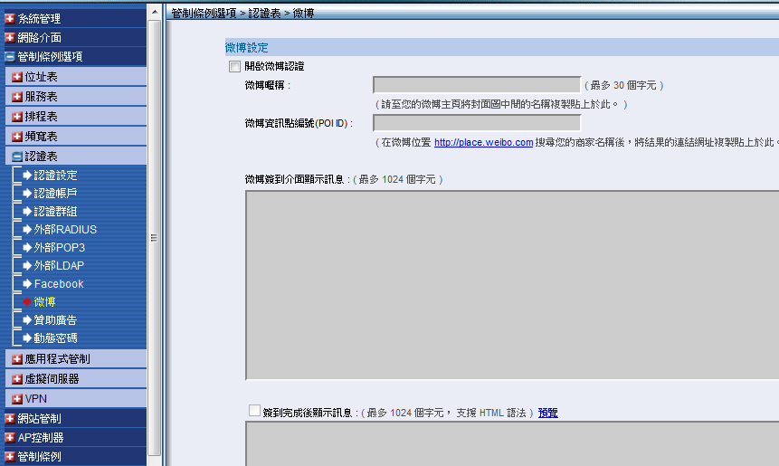
微博打卡上網

Slide 12
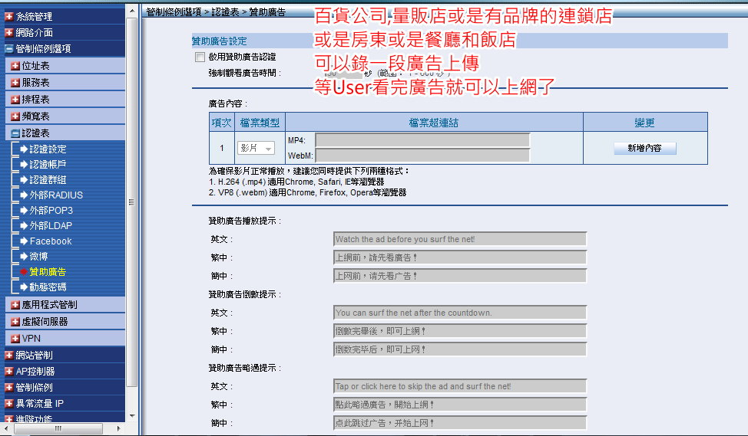
看完廣告後才可以上網

Slide 13
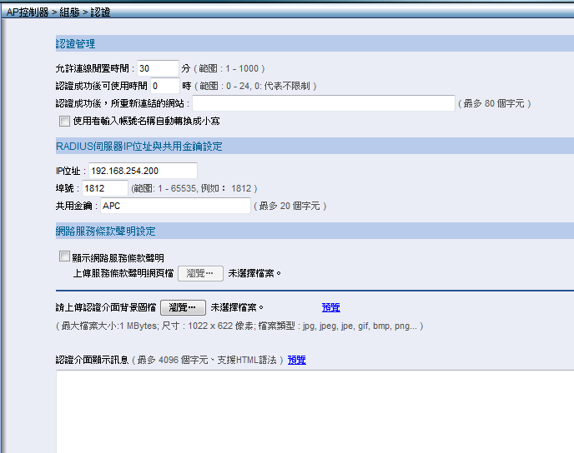
驗證之後，導往指定的WebPage

Slide 14
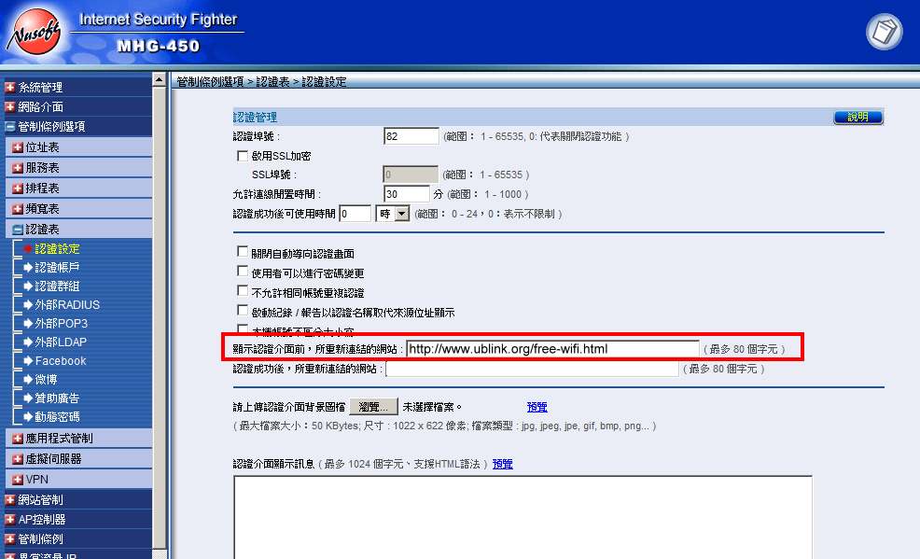
自定網頁格式驗證(LAC除外)

Slide 15
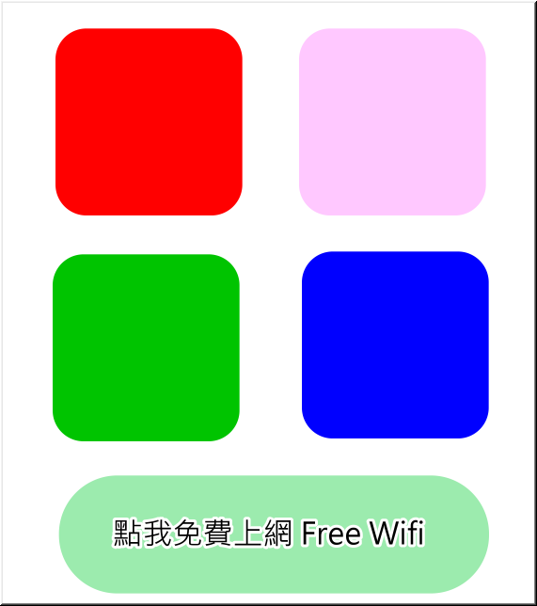
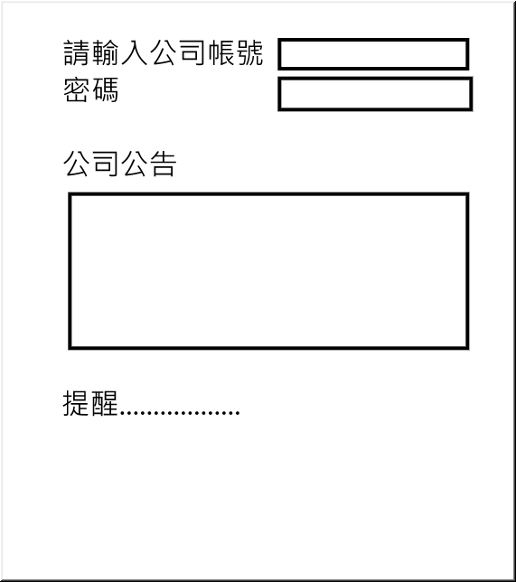
類似網頁自己寫喜歡的

Slide 16
語法
http://MHG或是UTM的IP:82/cgi-bin/auth.cgi?q=0&s=1&un=c3RldmU%253D&pw=MDkyMDc5MDY0Mw%253D%253D&MULTI_LANG=ch&toUrl=http://www.ublink.org
un: username base64編碼
pw: password base64編碼
MULTI_LANG：顯示語言
  ch,eng,sch
toUrl: 認證成功後要連那個網站

Slide 17

拍QR Code上網
若FB https 不自動彈也可以
http://auth.nusoft.com.tw/cgi-bin/auth.cgi?fb=1
或是 http://59.125.9.159
的QR Code也可以
QR產生器
http://www.funcode-tech.com/QR_Encoder.aspx
http://qr.ioi.tw/zh-TW/

Slide 18
指定網頁
http://www.ublink.org
上面網址做成QR Code也可以
這樣首頁也會變成他

Slide 19
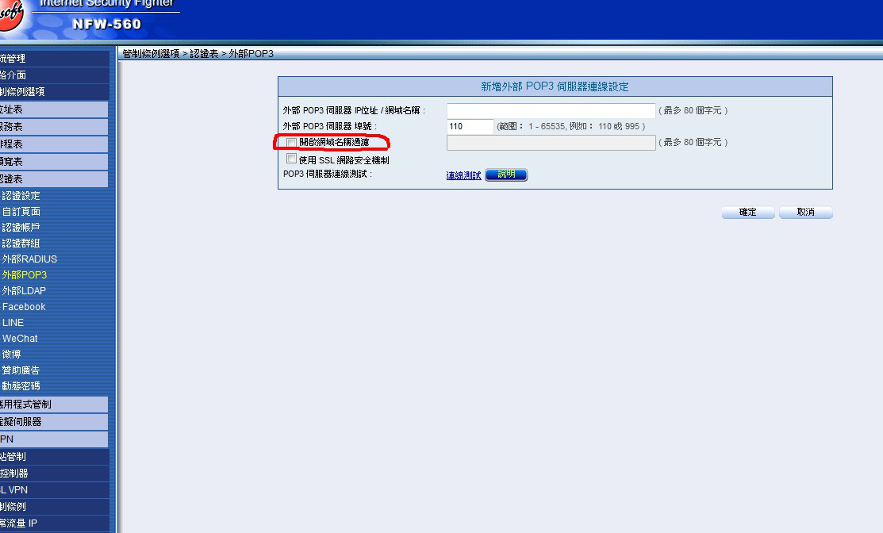
學校使用G-Suite
限制只能用公司或是學校自己網域的google帳號

Slide 20
混搭方式(一樣可以區分員工來賓
軟體(電腦windows/linux )
  VigorConnect (100 switch+AP)
硬體(第一台開啟 RootAP功能)
  VigorAP Firmware Version
  VigorAP 1060C 1.3.8 (50)
  VigorAP 960C 1.3.9 (30)
  VigorAP 920R 1.4.1 (30)
  VigorAP 918R 1.4.1 (30)
  VigorAP 912C 1.4.0 (20)
  VigorAP 903 1.3.5 (20)
  VigorAP 802 1.3.5
  VigorAP 1000C 1.4.1

Slide 21
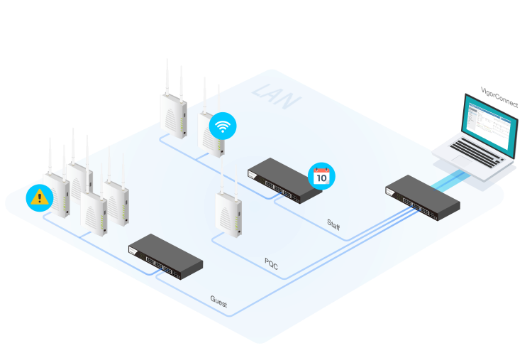
VigorConnect (Free
可管理同區網100 台 AP/Switch
WIN 10/ Linux 安裝

Slide 22
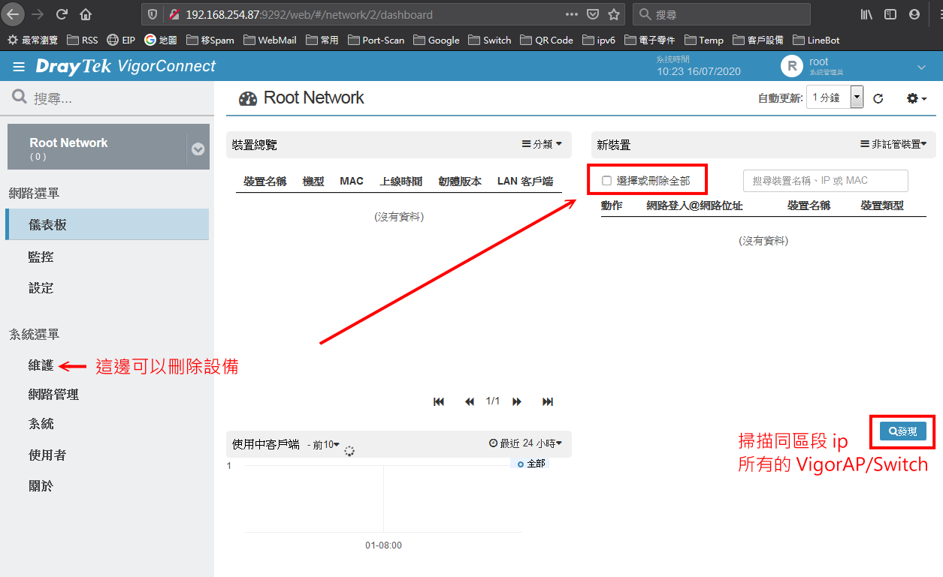
多國語言，簡單易學

Slide 23
輕鬆管理100台設備
可以自動搜尋區內100個設備
可以設定 VigorAPM 和 SWM 和查看狀態
可以排程管理
可以排程更新韌體或是備份還原設定檔

Slide 24
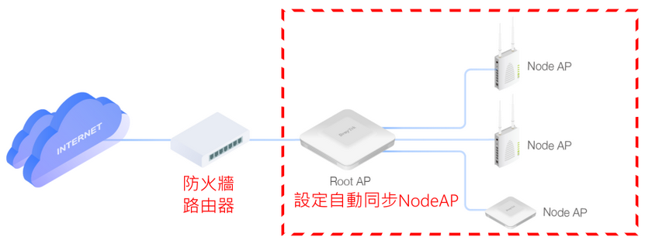
RootAP 架構

Slide 25
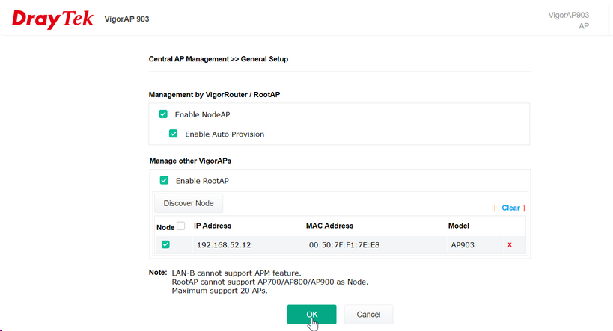
RootAP 功能

Slide 26
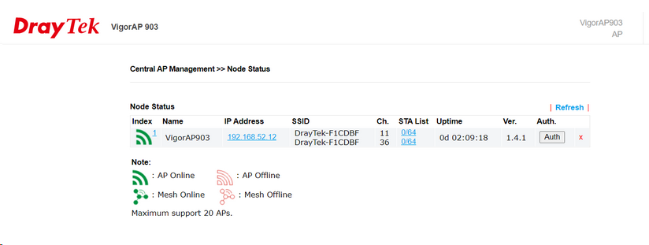

Slide 27
VigorAP
型號 | AP802 | AP903 | AP912C | AP918R | AP918RPD | AP920RP | AP960C | AP1000C | AP1060C
產地 | MIC | MIC | MIC | MIC | 台灣 | 台灣 | MIC | 台灣 | 台灣
WiFI 6 |  |  |  |  |  |  | ax |  | ax
User | 64 | 128 | 256 | 256 | 256 | 256 | 256 | 384 | 256
2.4g | 32/SSID | 64/SSID | 128/SSID | 128/SSID | 128/SSID | 128/SSID | 128/SSID | 128/SSID | 128/SSID
5g | 32/SSID | 64/SSID | 128/SSID | 128/SSID | 128/SSID | 128/SSID | 128/SSID | 128/SSID | 128/SSID
5g2 |  |  |  |  |  |  |  | 128/SSID | 128/SSID
Lan port-A | 1 | 4 | 1 | 1 | 1in1out | 1in1out | 1 | 1in1out | 1個2.5g
實體Lan port-B | 無 | 1 | 無 | 無 | 無 | 無 | 無 | 無 | 無
PoE | 無 | 有 | 有 | 有 | 有 | 有 | 有 | 有 | 有
PoE Out | 無 | 無 | 無 | 無 | 有 | 有 | 無 | 無 | 無
Mesh | only node | 有 | 有 | 有 | 有 | 有 | 有 | 有 | 有
最大速度 | 300+867Mbps | 400+867Mbps | 300+867Mbps | 400+867Mbps | 400+867Mbps | 400+867Mbps | 600+1200Mbps | 400+867+867Mbps | 1.2G+2.4Gbps
耗電watts | 10.7 | 16 | 10 | 43.2(RDP) | 18(R)/43.2(RDP) | 43.2(RDP)30W-out | 11 | 19.2W | 21W
變壓器Power | 內建 | 有附 | 有附 | 無 | 無 | 無 | 有附 | 有附 | 沒附變壓器12v3a
備註 | 壁插式 |  |  |  |  |  |  | Tri-Band | 4x4mimo
AP_Root管理 |  | 20 | 20 | 30 | 30 | 30 | 30 |  | 50

Slide 28
VigorSwitch
型號 | G1080 | G1280 | G2100 | G2280x | G2540x | P1280 | P2100 | P2121 | P2280x | P2540x
產地 | CN | CN | CN | CN | CN/台灣 | CN | CN | CN | CN | CN
PoE |  |  |  |  |  | 340W | 140W | 140W | 400W | 400W
管理等級 | Web | Web | L2+ | L2+ | L2+ | Web | L2+ | L2 | L2+ | L2+
10G/1G SFP+ | no | no | no | 4 | 6 | no | no | no | 4 | 6
1G SFP | no | 4c | 2 |  |  | 4c | 2 | 4c
Giga Port數 | 8 | 24+4c | 8+2 | 24 | 48+6c | 24+4c | 8+2 | 8+4c | 24 | 48+6c
包裝 | 桌上 | 1U | 桌上+機架 | 1U | 1U | 1U | 桌上+機架 | 1U | 1U | 1U
OS |  | DrayOS | DrayOS | DrayOS | DrayOS | DrayOS | DrayOS | DrayOS | DrayOS | DrayOS
Check PoE ip |  |  |  |  |  | 有 | 有 | 有 | 有 | 有
排程 PoE 開關 |  |  |  |  |  | 有 | 有 | 有 | 有 | 有
Switching Capacity | 16 Gbps | 56 Gbps | 20 Gbps | 128 Gbps | 216 Gbps | 56 Gbps | 20 Gbps | 24 Gbps | 128 Gbps | 216 Gbps
Forwarding Rate | 11.9 Mpps | 41.7 Mpps |  | 95.2 Mpps | 160.7 Mpps(64bytes) | 41.7 Mpps |  | 17.9 Mpps | 95.2 Mpps | 160.7 Mpps(64bytes)
MAC Address Table | 4k | 8k | 8k | 16k | 32k | 8k | 8k | 8k | 16k | 32k
SNMP | 無 | v1/v2c/v3 | v1/v2c/v3 | v1/v2c/v3 | v1/v2c/v3 | v1/v2c/v3 | v1/v2c/v3 | v1/v2c/v3 | v1/v2c/v3 | v1/v2c/v3
ONVIF | 無 | 有 | 有 | 有 | 有 | 有 | 有 | 有 | 有 | 有
sFlow |  |  |  | 有 | 有 |  |  |  | 有 | 有
Static Route/IP Route |  |  | 有 | 有 | 有 |  | 有 |  | 有 | 有
DHCP Server |  |  | 有 | 有 | 有 |  | 有 |  | 有 | 有

Slide 29
成功案例
土地公，宮廟打卡
飯店餐廳打卡
看廣告後上網
@LINE加入好友後上網
Free Wi-Fi
學校學生上網
…

Slide 30

@LINE http://line.naver.jp/ti/p/%40xat.0000132120.jmw

Slide 31
The END
感謝您 !!
如果您有任何的問題
單項產品詳細簡報請洽詢各區服務處
請洽
台中:裕笠科技股份有限公司
  電話:04-2260-5121
  help@ublink.org
台北:遠豐科技股份有限公司
  電話:02-2932-1422
  help@farich.com
高雄:鉅創科技股份有限公司
  電話:07-588-1868
  kshelp@ublink.org

